Slide 1


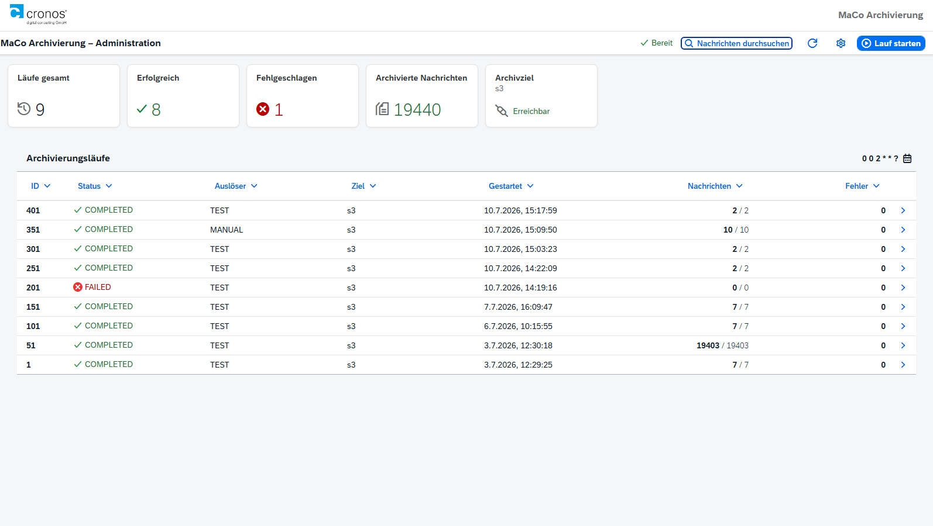
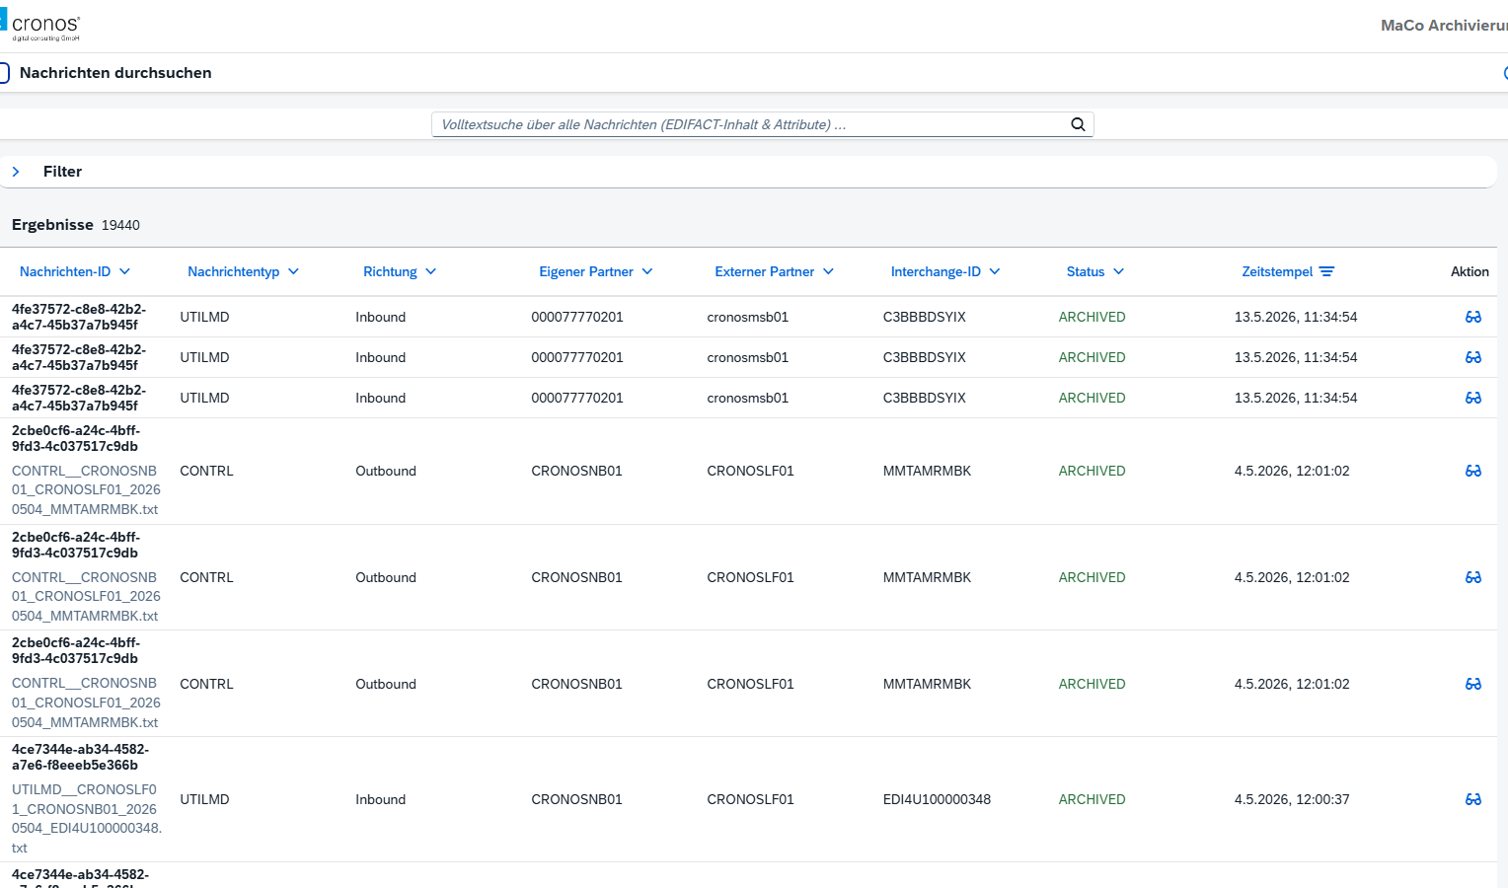









www.cronos.de
MaCo Archiv-Adapter | Automatisierte SAP-Archivierung mit Volltextsuche
Detailbeschreibung
Technische Komponenten
Problem
Die SAP MaCo Cloud bietet mit RFC-basierter Remote-Archivierung ins S/4HANA eine native Lösung. Diese kann kostenintensiv sein und bietet weder eine Anbindung externer Archive noch eine Volltextsuche in archivierten Daten.
Lösung
Automatisierter Adapter, der Marktnachrichten über SAP-APIs abruft, in ein konfigurierbares externes Archiv überträgt und die Löschung in SAP bestätigt.
Zielgruppe
Marktkommunikation, IT-Betrieb und Revision bei Energieversorgern mit SAP Market Communication for Utilities.
Business Value
✅ Automatisierte, planbare Archivierung
✅ Volltextsuche über alle Nachrichten
✅ Flexible Zielsysteme ohne Anbieterbindung
✅ Volle Transparenz durch Lauf-Protokolle
Technologie-Stack
Die Lösung basiert auf einer modernen, cloudnativen Java-Architektur (Quarkus) und wird als containerisierte Business-Applikation bereitgestellt. Eine integrierte PostgreSQL-Volltextsuche (FTS, Trigram, JSONB) sowie eine SAPUI5-Weboberfläche für Überwachung und Testläufe runden die Lösung ab.
Integration
Die Lösung integriert sich über OAuth2 und die APIs der SAP MaCo Cloud und überträgt Nachrichten in ein frei wählbares externes Archivsystem — sicherer Austausch über standardisierte Schnittstellen.
Kontakt:
Daniel Papoutzis
cronos digital consulting GmbH
d.papoutzis@cronos.de
Am Mittelhafen 14
D-48155 Münster
www.cronos.de
cronos@cronos.de
Tel +49 251 39966-0
Fax +49 251 39966-999

